Slide 1
OutSystems: Leidend
Deel 25 — Licentie- en kostenmodel: wat schaalt duur, bouwen-kopen-configureren

Slide 2
Een architecturaal correct advies
dat financieel overvalt, is geen goed advies.

Slide 3
Hoe licenties schalen

Slide 4
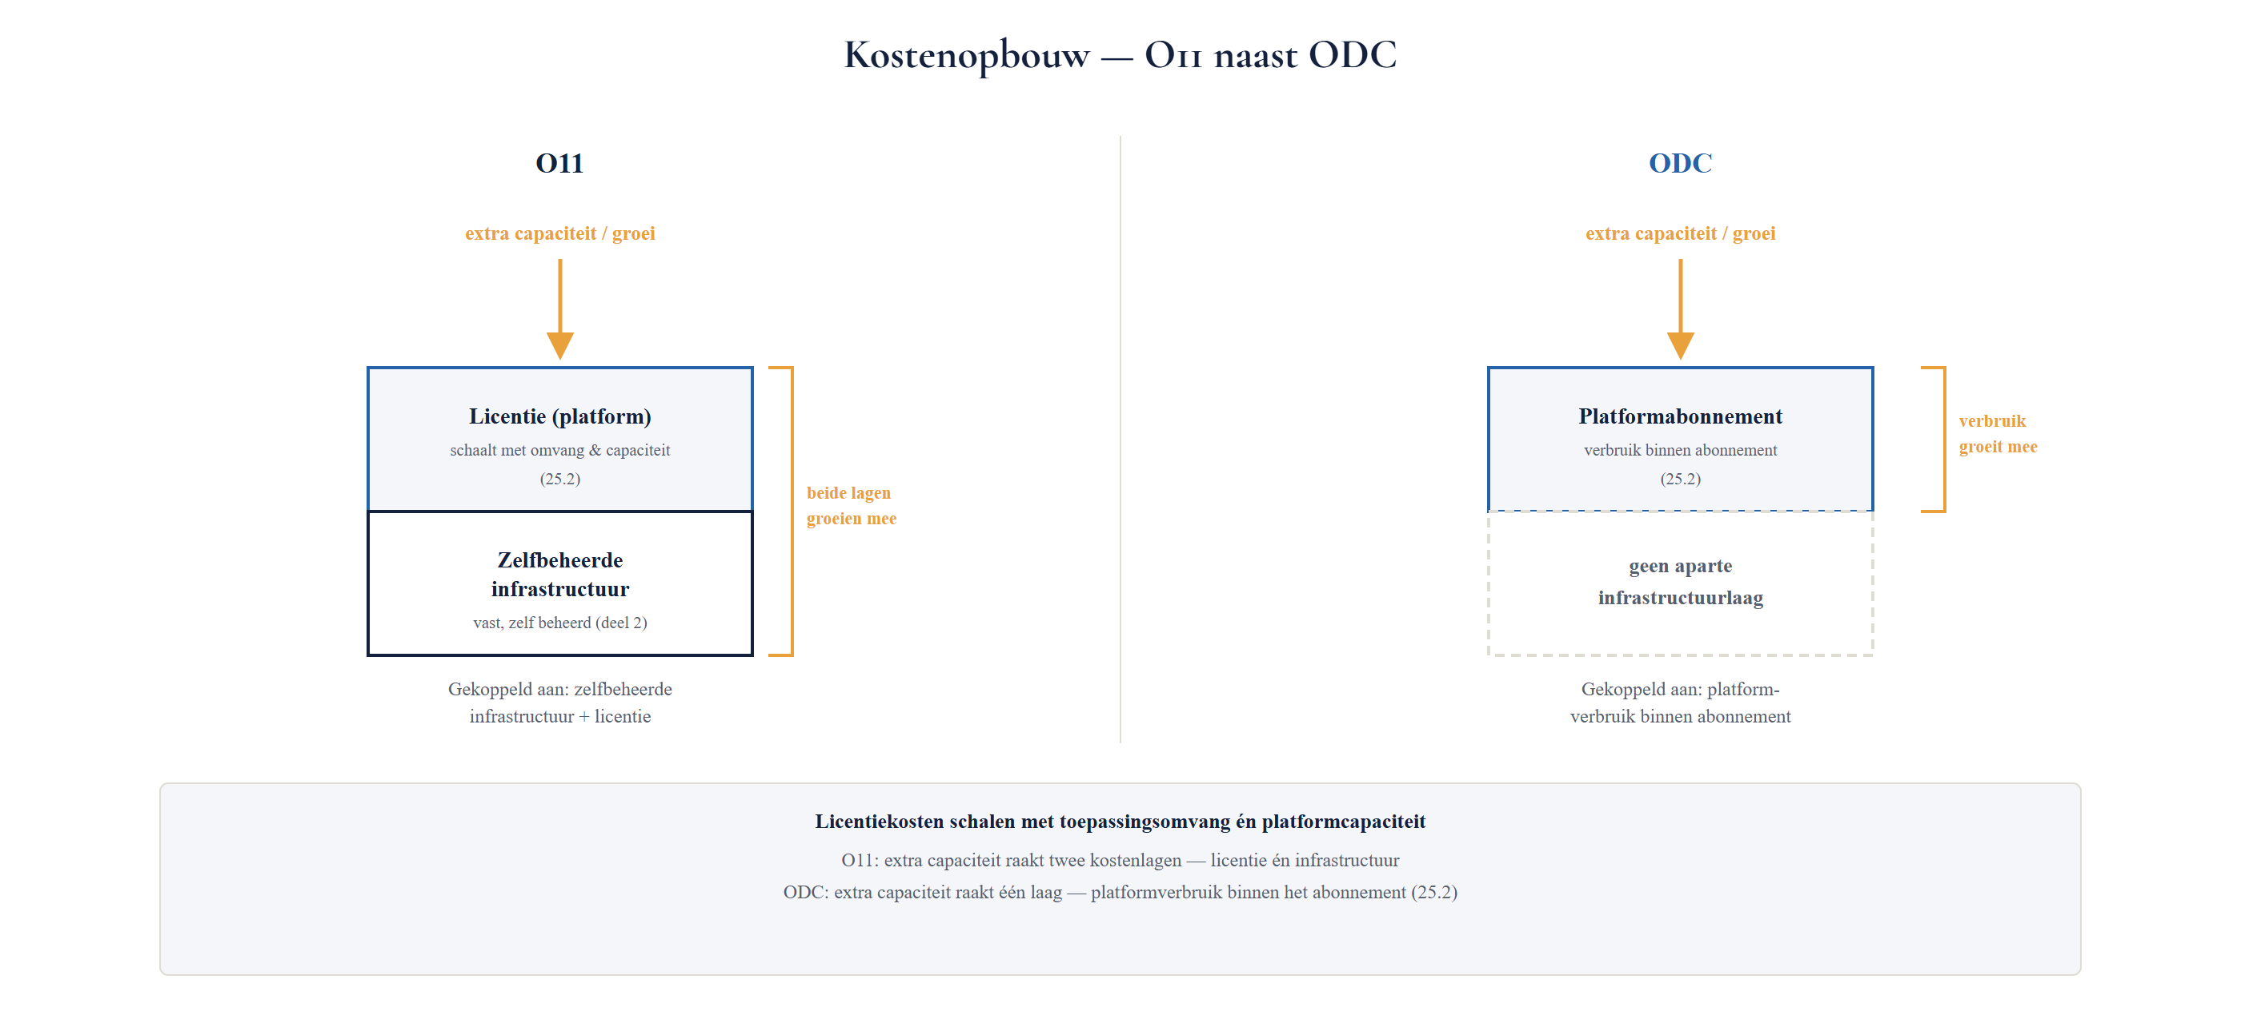
Kostenstructuur: O11 versus ODC
 | O11 | ODC
Gekoppeld aan | Zelfbeheerde infrastructuur + licentie | Platformverbruik binnen abonnement
Extra capaciteit | Licentie + infra-investering | Verbruik binnen het platform

Slide 5
Bouwen, kopen, configureren

Slide 6
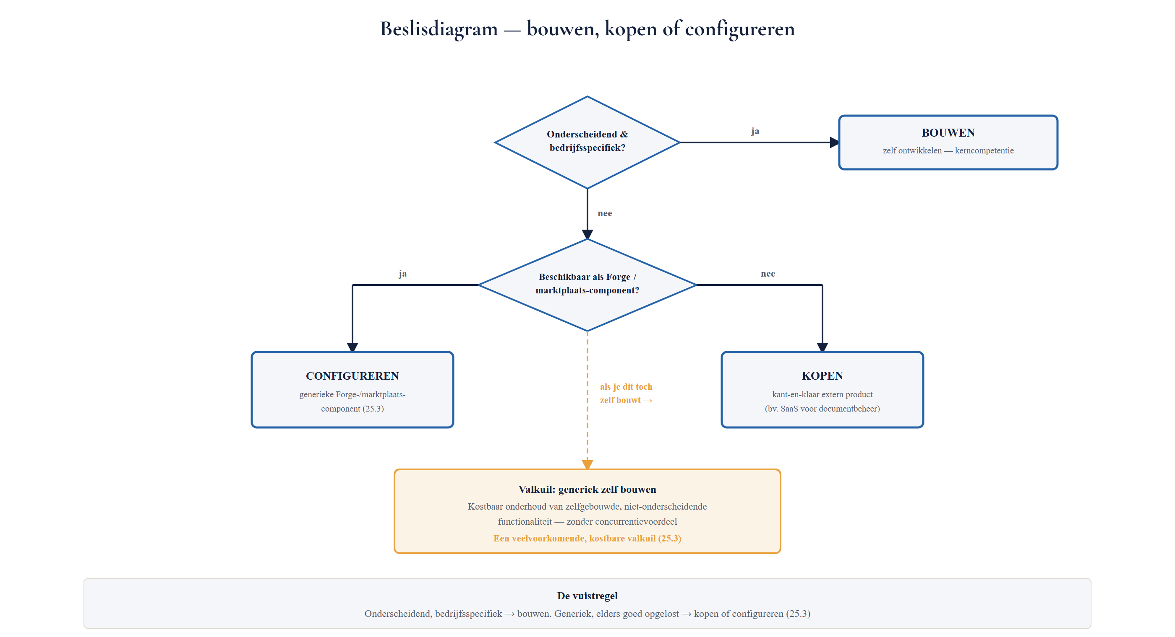
De vuistregel
• Onderscheidend, bedrijfsspecifiek → bouwen
• Generiek, elders goed opgelost → kopen of configureren
• Zelf bouwen van generieks: kostbare valkuil

Slide 7
Opdracht 25.1 — Bouwen, kopen of configureren?
Drie functionaliteiten.
→ Werkboek 25.1

Slide 8
Baan A / Baan B
A — Kosteninschatting nieuwe module (O11)
B — Kosteninschatting nieuwe module (ODC)
→ Werkboek, eigen baan

Slide 9
Total cost of ownership

Slide 10
Meer dan bouwkosten
• Onderhoudskosten over de levensduur
• Kosten van opstapelende technische schuld
• Kosten van een eventuele toekomstige migratie

Slide 11
Reflectieopdracht 25.2
Waarom is zelf bouwen van iets generieks een valkuil?
→ Werkboek 25.2

Slide 12
Kernpunten deel 25
• Licentiekosten schalen met omvang en platformcapaciteit
• O11: infrastructuur + licentie; ODC: platformverbruik
• Bouw onderscheidend, koop/configureer generiek
• Total cost of ownership: bouw + onderhoud + schuld + migratierisico

Slide 13
Volgende deel: Vendor lock-in en exitstrategie

